Slide 1
Преступность

Slide 2
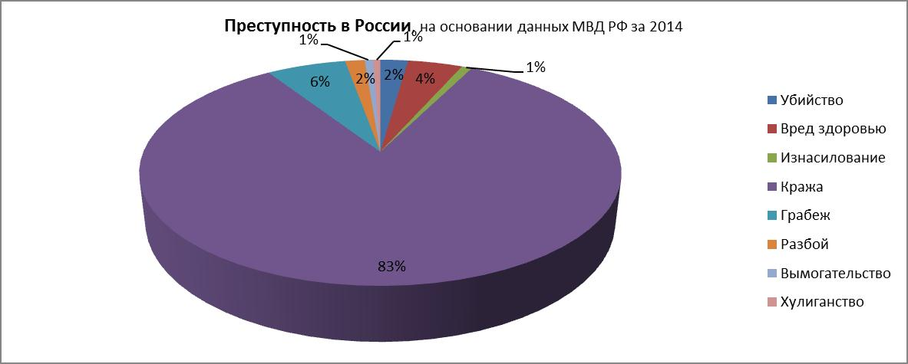

Slide 3
ПРИЧИНЫ
Полиция не работает
Воспитание
Безработица
Безнаказанность
Пьянство и наркомания
Приезжие с юга

Slide 4
СПОСОБЫ БОРЬБЫ
Реформа уголовного судопроизводства
Воспитание
Повышение правовой культуры граждан
Ужесточение наказаний
Повышение экономического благосостояния граждан

